Slide 1
HƯỚNG DẪN CÀI ĐẶT PYTHON VÀ SỬ DỤNG THƯ VIỆN SKLEARN
Trần Văn Long
TRƯỜNG ĐẠI HỌC GIAO THÔNG VẬN TẢI

Slide 2
NỘI DUNG
Hướng dẫn cài đặt Python
Hướng dẫn cài đặt Anaconda
Hướng dẫn sử dụng jupyter lab
Hướng dẫn sử dụng thư viện sklearn

Slide 3
Hướng dẫn cài đặt Python
Sự phát triển nhanh chóng của các nền tảng công nghệ thông tin, kéo theo sự ra đời của nhiều ngôn ngữ lập trình. Trong số đó Python là một trong những ngôn ngữ được đông đảo lập trình viên đánh giá cao và chất lượng cũng như khả năng làm việc.
Python là một trong những ngôn ngữ lập trình thiên hướng đối tượng bậc cao. Loại ngôn ngữ này được sử dụng cho quá trình phát triển ứng dụng và các website khác nhau. Ngôn ngữ này được tạo ra bởi Guido van Rossum và đã được ông phát triển nó trong một dự án mở.

Slide 4
Python là sự lựa chọn hoàn hảo của các chuyên gia hàng đầu cho đến những người mới học lập trình nhờ cấu trúc thanh lịch mà đơn giản. Ngôn ngữ này cũng được đánh giá cao về sự chặt chẽ, mạnh mẽ, nhanh chóng nên đã có mặt ở mọi hệ điều hành.

Slide 5
Là ngôn ngữ thông dịch cấp cao: Khi sử dụng Python người dùng không cần làm những nhiệm vụ khó khăn như quản lý bộ nhớ, dọn dẹp dữ liệu vô nghĩa. Khi chạy code Python sẽ tự động chuyển đổi code thành dạng ngôn ngữ máy tính có thể hiểu.
Hướng đối tượng: Python giúp giải quyết các vấn đề phức tạp một cách trực quan. Với lập trình hướng đối tượng, bạn có thể phân chia vấn đề phức tạp thành những tập nhỏ hơn bằng phương pháp tạo ra các đối tượng.

Slide 6
Đơn giản, dễ học: Python sở hữu cú pháp làm việc dễ dàng đơn giản và rõ ràng. Nó dễ đọc và viết hơn các loại ngôn ngữ khác nên quá trình làm việc với Python vô cùng hấp dẫn và thú vị.
Miễn phí, mã nguồn mở: Khi sử dụng Python, bạn hoàn toàn có thể tự do phân phối nó hoặc sử dụng cho các mục đích thương mại bởi đây là ngôn ngữ miễn phí. Nhờ mã nguồn mở nên bạn không những sở hữu được phần mềm mà chương trình được viết bằng Python đều có thể thay đổi được mã nguồn của nó.

Slide 7
Có thể mở rộng và có thể nhúng: Những ứng dụng đòi hỏi code phức tạp thì bạn có thể dễ dàng kết hợp Python với các loại ngôn ngữ thông dụng khác. Điều này sẽ đảm bảo cho ứng dụng có những tính năng tốt như: khả năng scripting,… mà những ngôn ngữ lập trình khác không thể làm được.
Thư viện tiêu chuẩn lớn: Python có thư viện tiêu chuẩn với số lượng lớn nên công việc và quá trình học tập của bạn đều sẽ được hỗ trợ triệt để. Đây là các thư viện cho phép ban kiểm tra mà không làm hỏng code hoặc ứng dụng của bạn

Slide 8
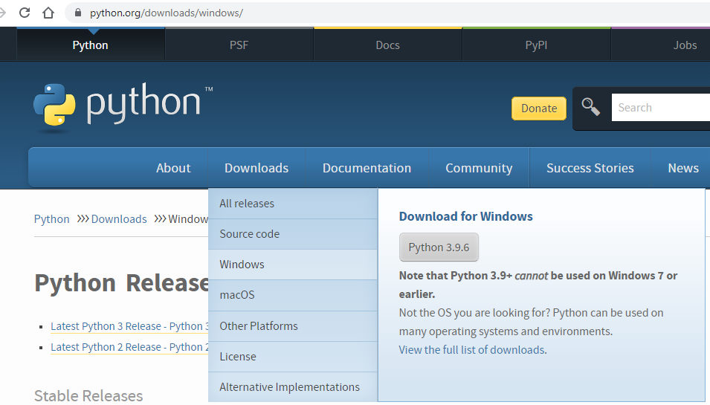
https://www.python.org/downloads/windows/

Slide 9
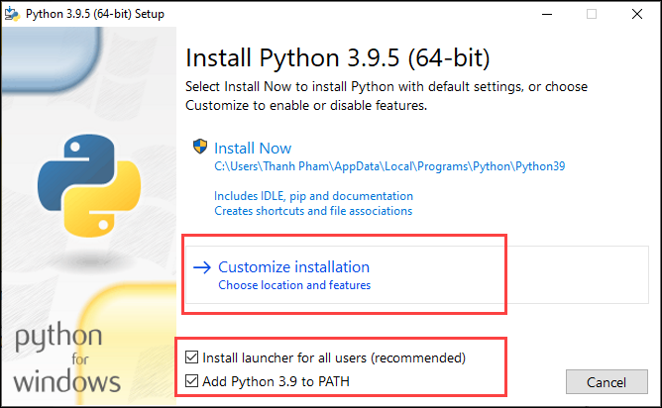
Có thể cài đặt mặc định hoặc cài đặt chọn lọc

Slide 10
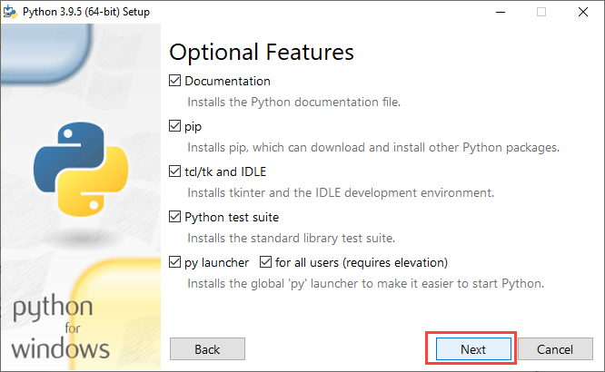
Lựa chọn các đặc trưng

Slide 11
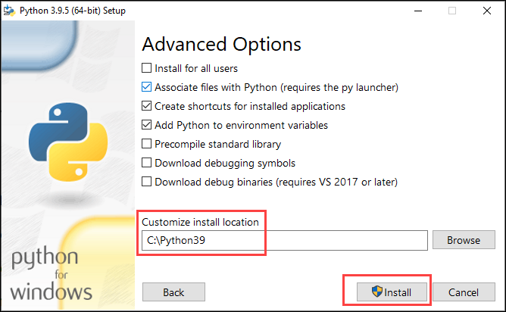
Chọn thư mục để cài đặt

Slide 12
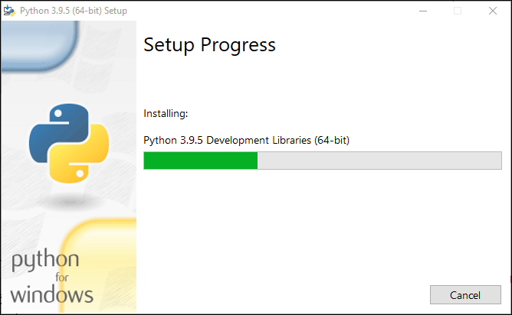
Sau khi cài đặt xong. Khởi động lại máy tính

Slide 13
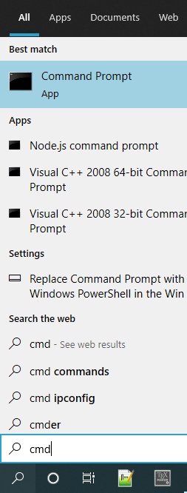
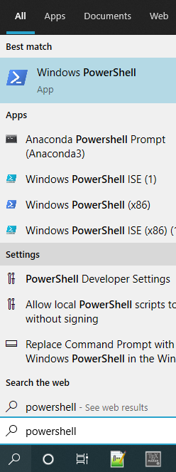
Mở cmd hoặc Windows powershell

Slide 14
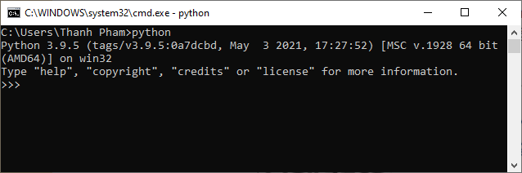
Gõ lệnh python

Slide 15
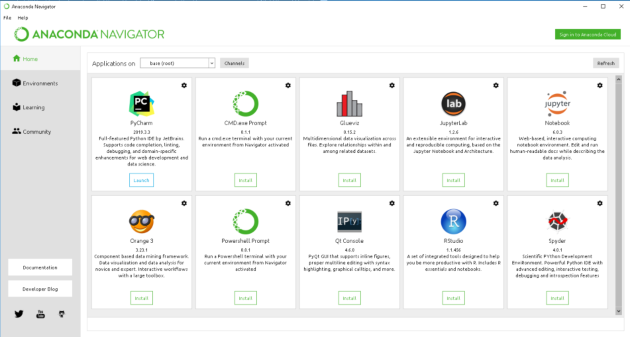
Hướng dẫn cài đặt Anaconda

Slide 16
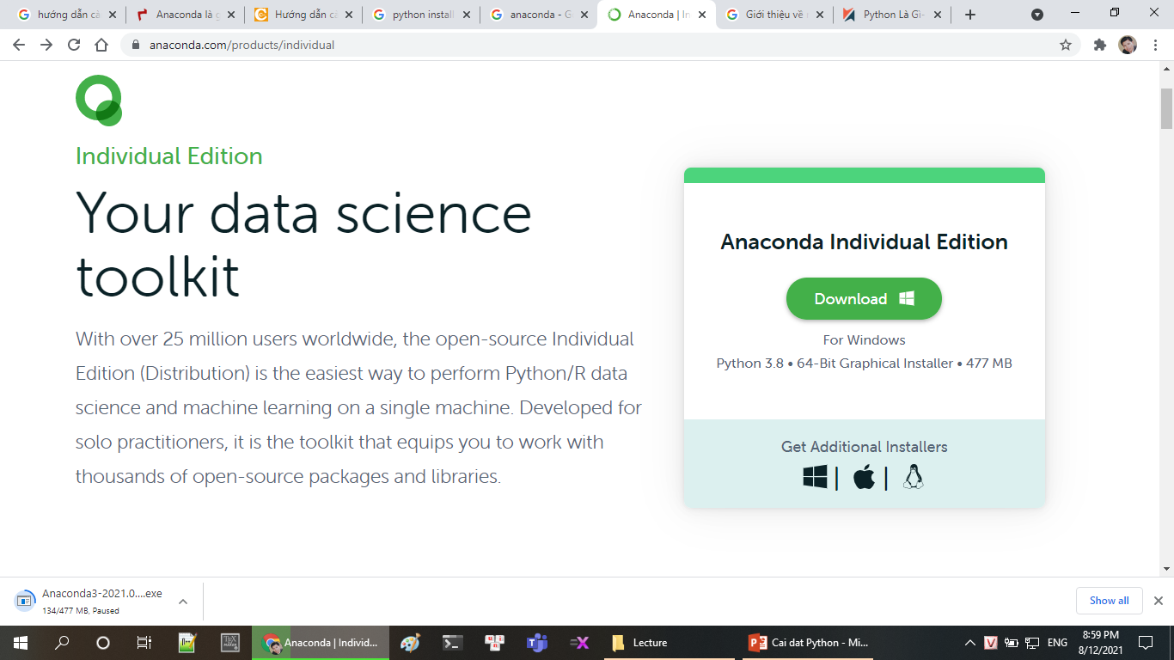
https://www.anaconda.com/products/individual

Slide 17
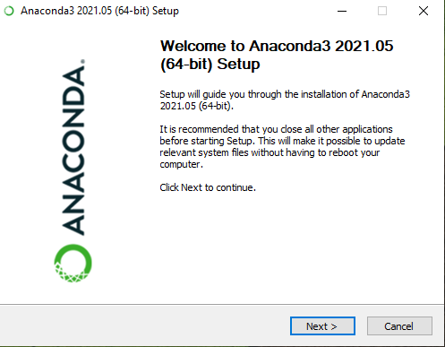

Slide 18
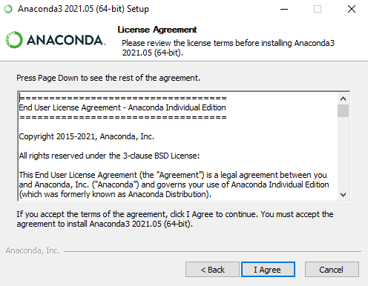

Slide 19
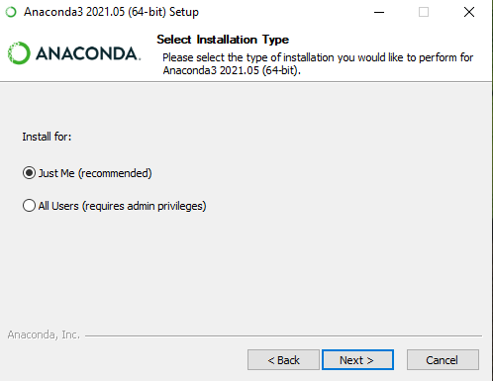

Slide 20
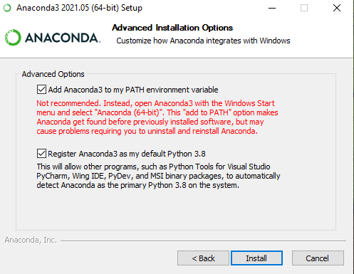

Slide 21
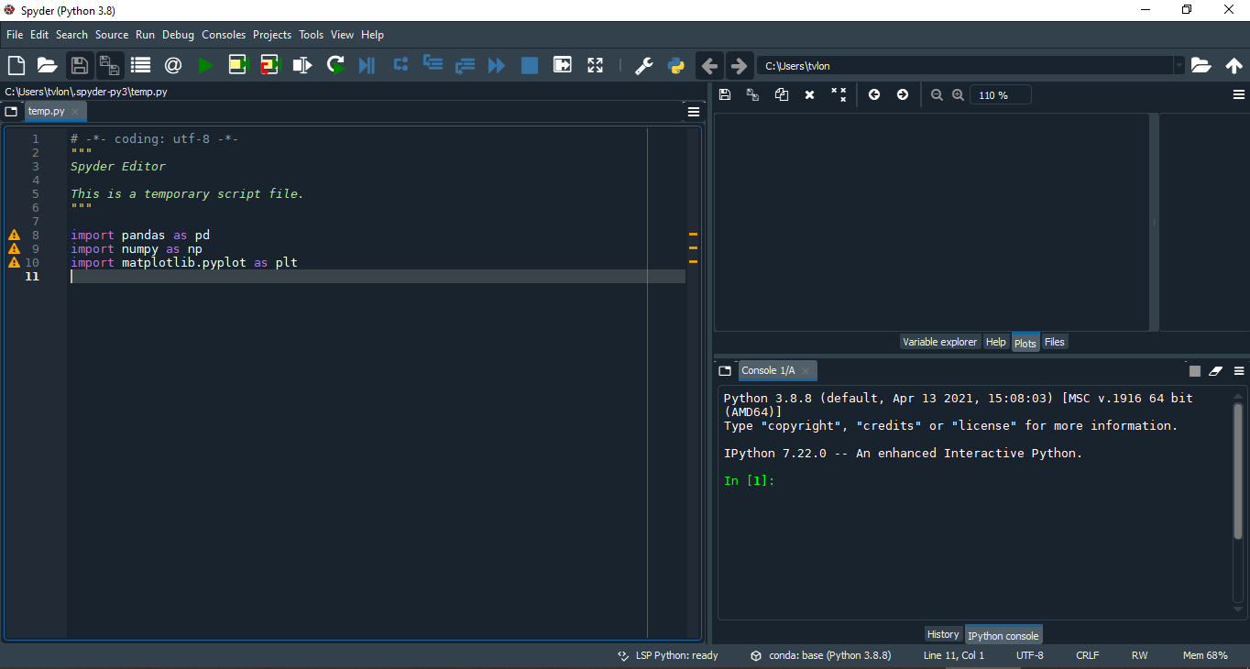
Trình soạn thảo code: Spyder

Slide 22
Jupyter là gì?
Jupyter là một nền tảng tính toán khoa học mã nguồn mở, với khả năng nổi bật
cho phép tương tác trực tiếp với từng dòng code (interactive),
hỗ trợ hơn 40 ngôn ngữ lập trình,
tập trung vào 3 ngôn ngữ là Julia, Python và R, cái tên Jupyter bắt nguồn từ cách chơi chữ I Python, You R, We Julia, hay một công thức ngắn gọn Jupyter = Julia + Python + R.
Jupyter cũng là một công cụ hoàn toàn miễn phí, được tạo ra với mục đích nhắm đến khoa học dữ liệu và giáo dục, giúp mọi người cùng học lập trình dễ dàng hơn (cụ thể ở đây là Python).
Jupyter có tính tương tác nên có thể sử dụng làm môi trường chạy thử và giảng dạy.

Slide 23
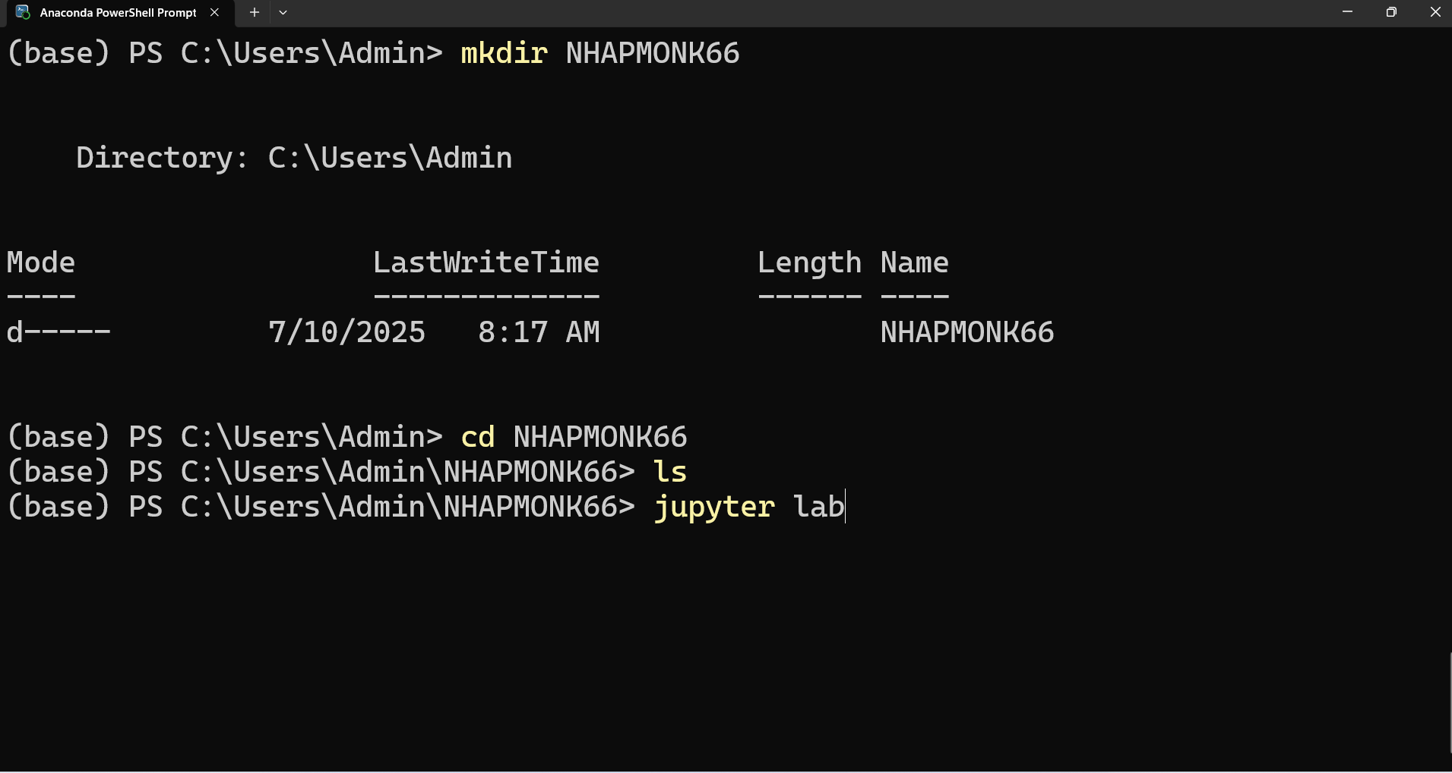

Slide 24
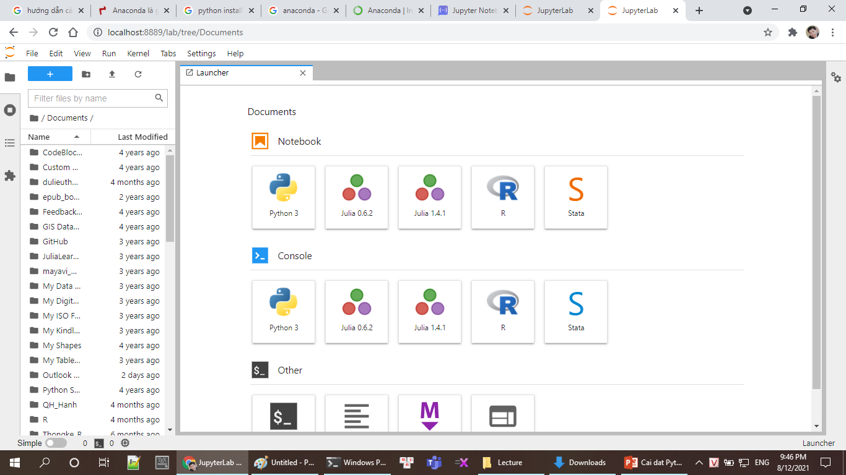
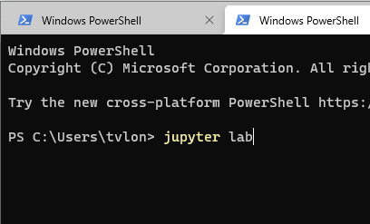
Jupyter lab

Slide 25
SỬ DỤNG GOOGLE COLAB
VÀO TRANG WEB:
https://colab.research.google.com/

Slide 26
Tạo thư mục NHAPMON
Trong thư mục NHAPMON tao thư mục datasets
Copy file Iris.csv vào thư mục datasets
TRUY CẬP DỮ LIỆU TRONG GOOGLE DRIVE

Slide 27
TÌM HIỂU THƯ VIỆN
NUMPY
https://www.tutorialspoint.com/numpy/
PANDAS
https://www.tutorialspoint.com/python_pandas/
SKLEARN
https://www.tutorialspoint.com/scikit_learn/index.htm

Slide 28
TẠO FILE JUPYTER: NUMPY_BAI1
Chuyển vào thư mục NHAPMON

Slide 29
Giới thiệu thư viện sklearn
Scikit-learn (Sklearn) là thư viện mạnh mẽ nhất dành cho các thuật toán học máy được viết trên ngôn ngữ Python. Thư viện cung cấp một tập các công cụ xử lý các bài toán machine learning và statistical modeling gồm:
Classification (Phân loại)
Regression (Hồi quy)
Clustering (Phân cụm)
Dimensionality Reduction (Giảm số chiều)

Slide 30
Thư viện: Numpy, Pandas, Matplotlib
Numpy: Gói thư viện xử lý dãy số và ma trận nhiều chiều
Pandas: Xử lý, phân tích dữ liệu dưới dạng bảng
Matplotlib: Biểu diễn dữ liệu dưới dạng đồ thị 2 chiều, 3 chiều

Slide 31
Sử dụng các thư viện
import numpy as np
import pandas as pd
import matplotlib.pyplot as plt
import sklearn

Slide 32
https://www.kaggle.com/
Cuộc thi: https://www.kaggle.com/competitions
Học tập: https://www.kaggle.com/learn
Dữ liệu: https://www.kaggle.com/datasets
Code: https://www.kaggle.com/code

Slide 33
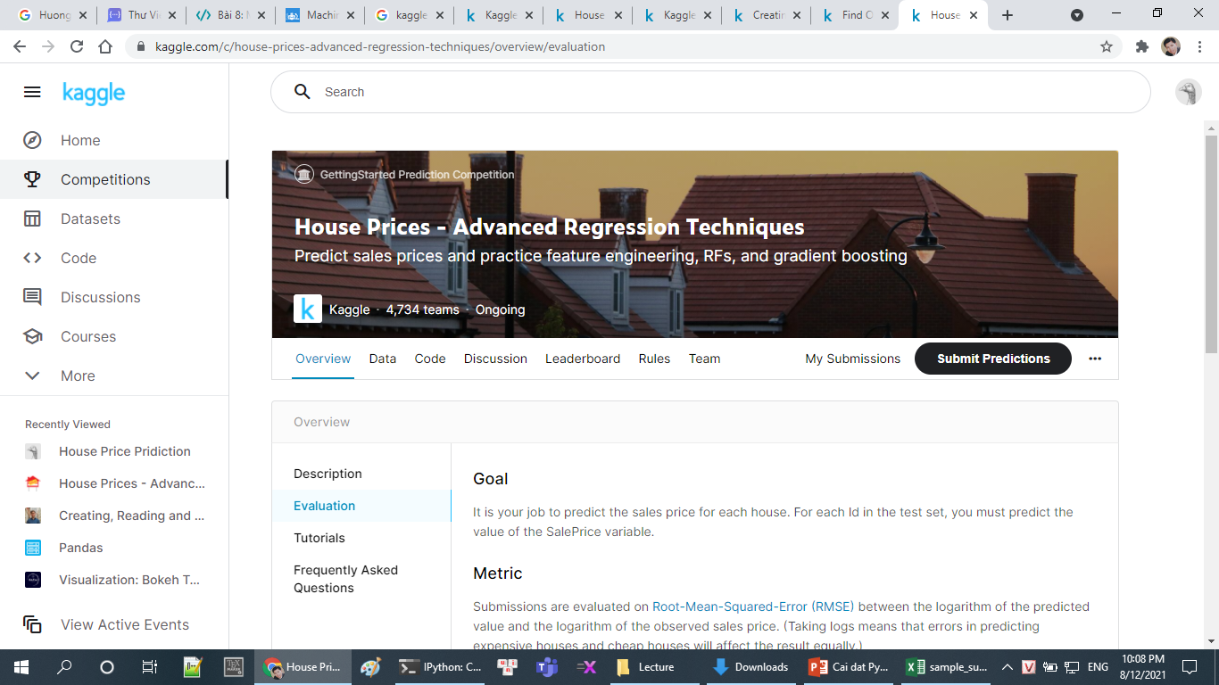
House Prices - Advanced Regression Techniques

Slide 34
Mô tả bài toán
Id,SalePrice 1461,169000.1 1462,187724.1233
Goal: It is your job to predict the sales price for each house. For each Id in the test set, you must predict the value of the SalePrice variable.
Metric: Submissions are evaluated on Root-Mean-Squared-Error (RMSE) between the logarithm of the predicted value and the logarithm of the observed sales price. (Taking logs means that errors in predicting expensive houses and cheap houses will affect the result equally.)
Submission File Format:
Id, SalePrice
1461, 169000.1
1462, 187724.1233
1463 ,175221
etc.

Slide 35
DỮ LIỆU
Datasets
Mô tả dữ liệu: data_description.txt
Dữ liệu huấn luyện: train.csv - the training set
Dữ liệu kiểm tra: test.csv - the test set
File mô tả kết quả:
sample_submission.csv

Slide 36
Xử lý dữ liệu, làm sạch dữ liệu
Chọn một số thuộc tính
Thêm bớt một số thuộc tính
Loại bỏ, điền các giá trị bị mất
Chuẩn hóa dữ liệu
Trực quan hóa dữ liệu

Slide 37
Xây dựng mô hình phân tích
Bài toán hồi quy (chọn một mô hình)
Hồi quy tuyến tính
Hồi quy Neural Network
Hồi quy k láng giềng
Cây hồi quy

Slide 38
Viết chương trình trên python Sử dụng thư viện sklearn
Viết chương trình trên jupyter lab

Slide 39
Phân tích kết quả
Xác định các tham số mô hình
Đánh giá sai số huấn luyện
Đánh giá sai số kiểm tra

Slide 40
Trình bày kết quả
Viết báo cáo tổng kết

